Slide 1

Exam Monitor
macOS Sonoma
Opdateret januar 2024

Slide 2
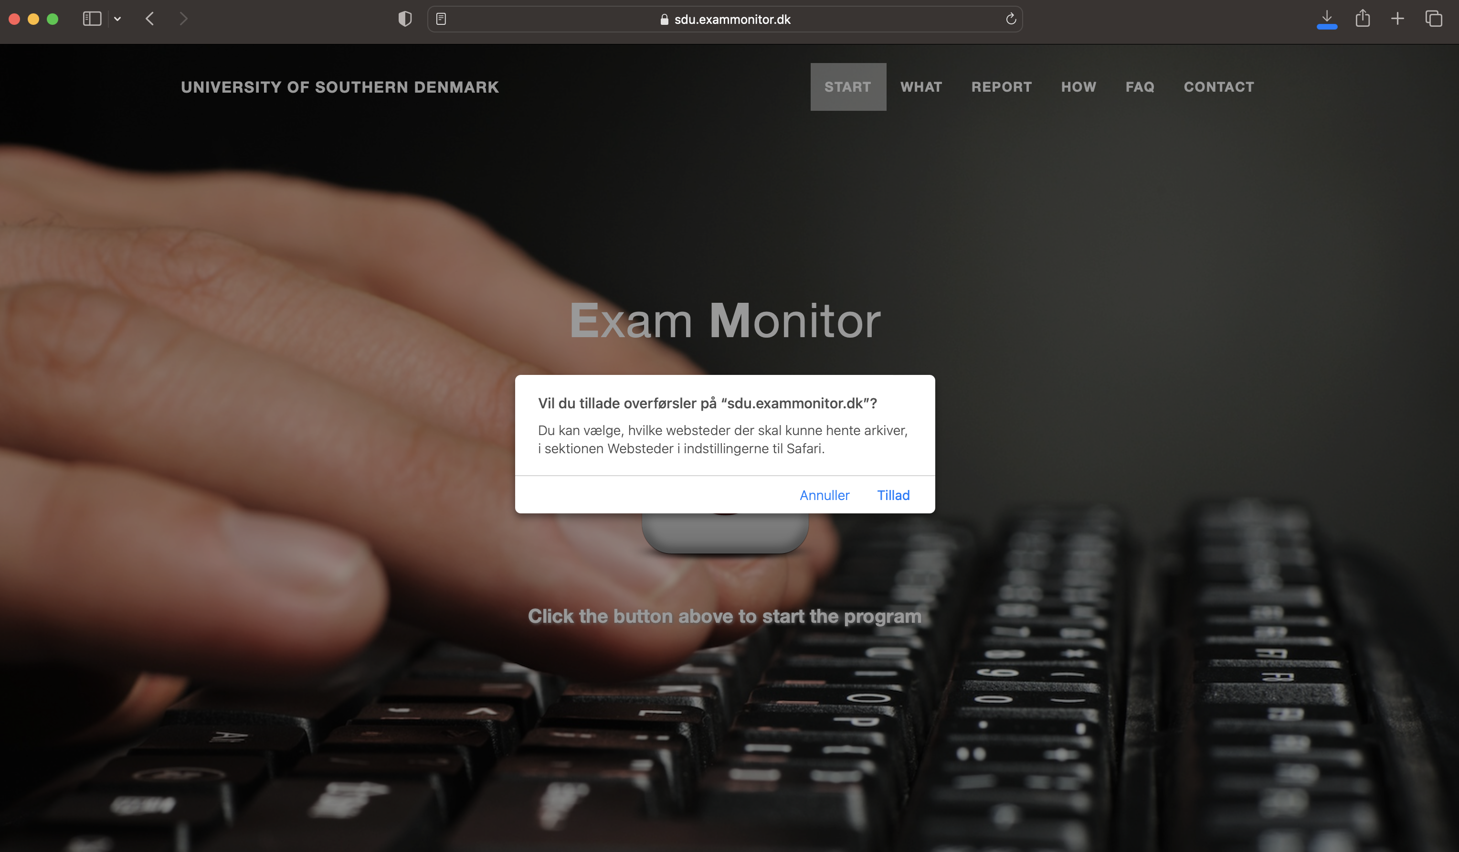
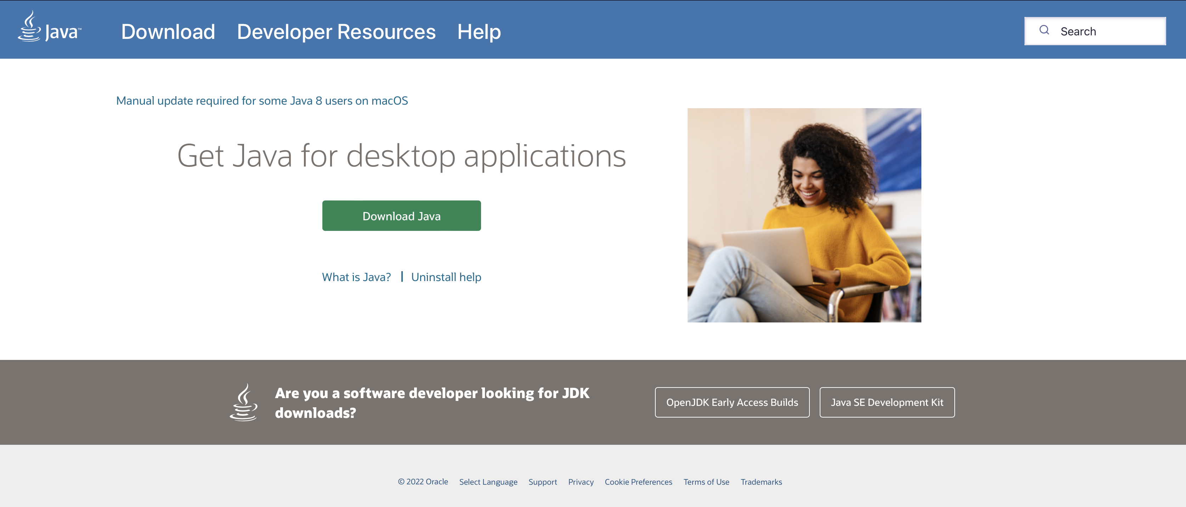
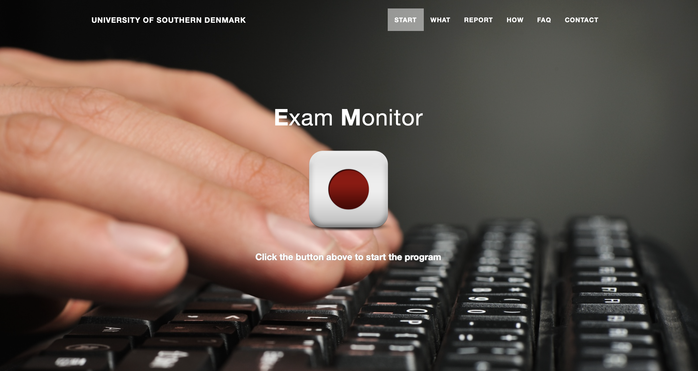
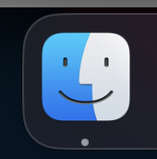
Start med at installér den nyeste version af Java ved at gå ind på hjemmesiden: Java.com
1
3
Klik på ‘Allow’
2
Start med at gå ind på hjemmesiden: em.sdu.dk.
Klik på Exam Monitors logo for at downloade det
4
Åben ‘Finder’ på din Mac

Slide 3
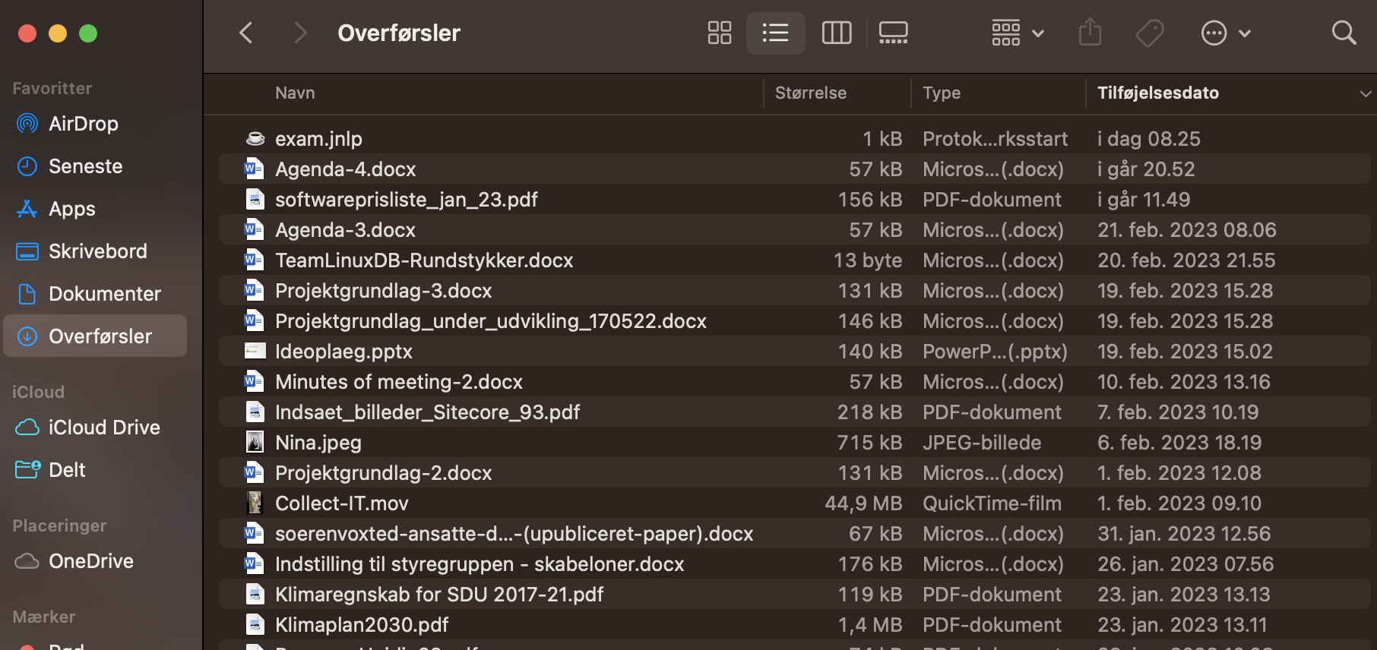
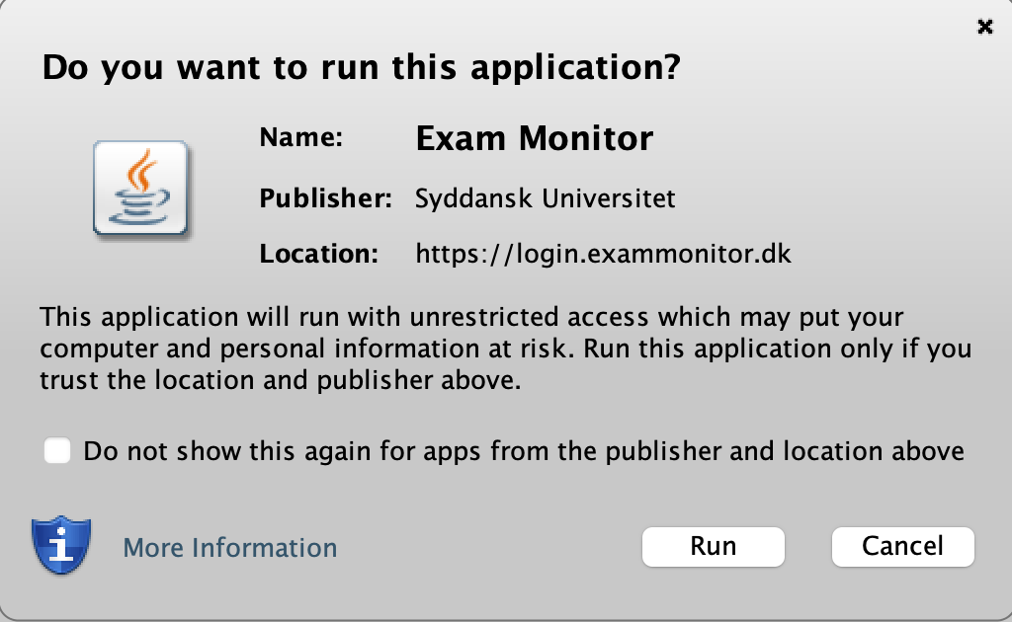
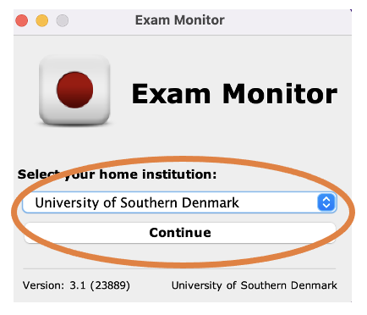
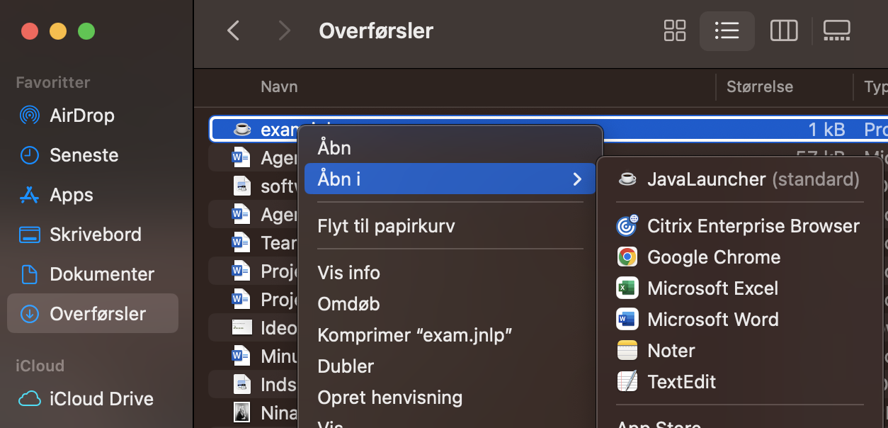
Klik på ‘Downloads’ og find filen ‘exam.jnlp’
5
Java has now been added to the list. It has to be turned on, in order to work as shown below.
7
Klik på ‘Run’
6
Højreklik på filen. Vælg ‘Open with’ og klik på ’JavaLauncher’
8
Væg din institution og klik herefter på ‘Continue’

Slide 4
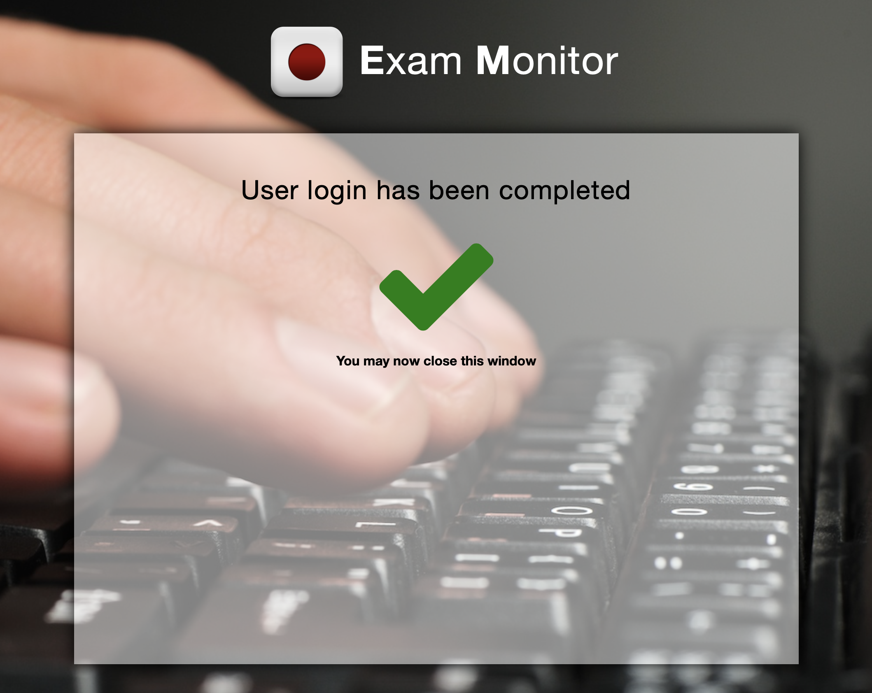
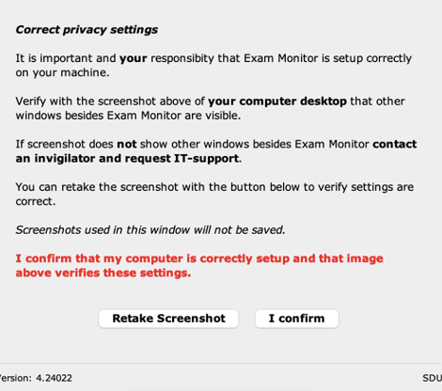
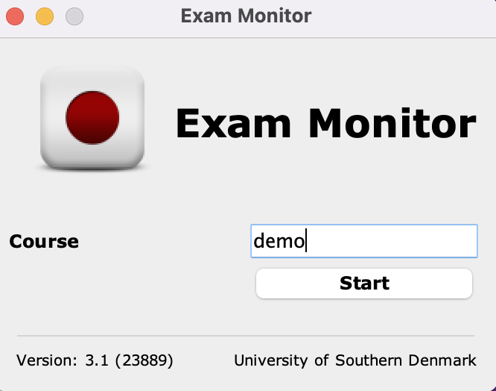
Login in med din SDU-mail og password. Herefter godkendes dit login
9
11
Klik ikke på ‘I confirm’ før du har tjekket om den har taget det rigtige screenshot. På næste side kan du se det korrekte screenshot
10
For at teste Exam Monitor før din eksamen, bedes du skrive ‘demo’ og klikke på ‘Start’

Slide 5


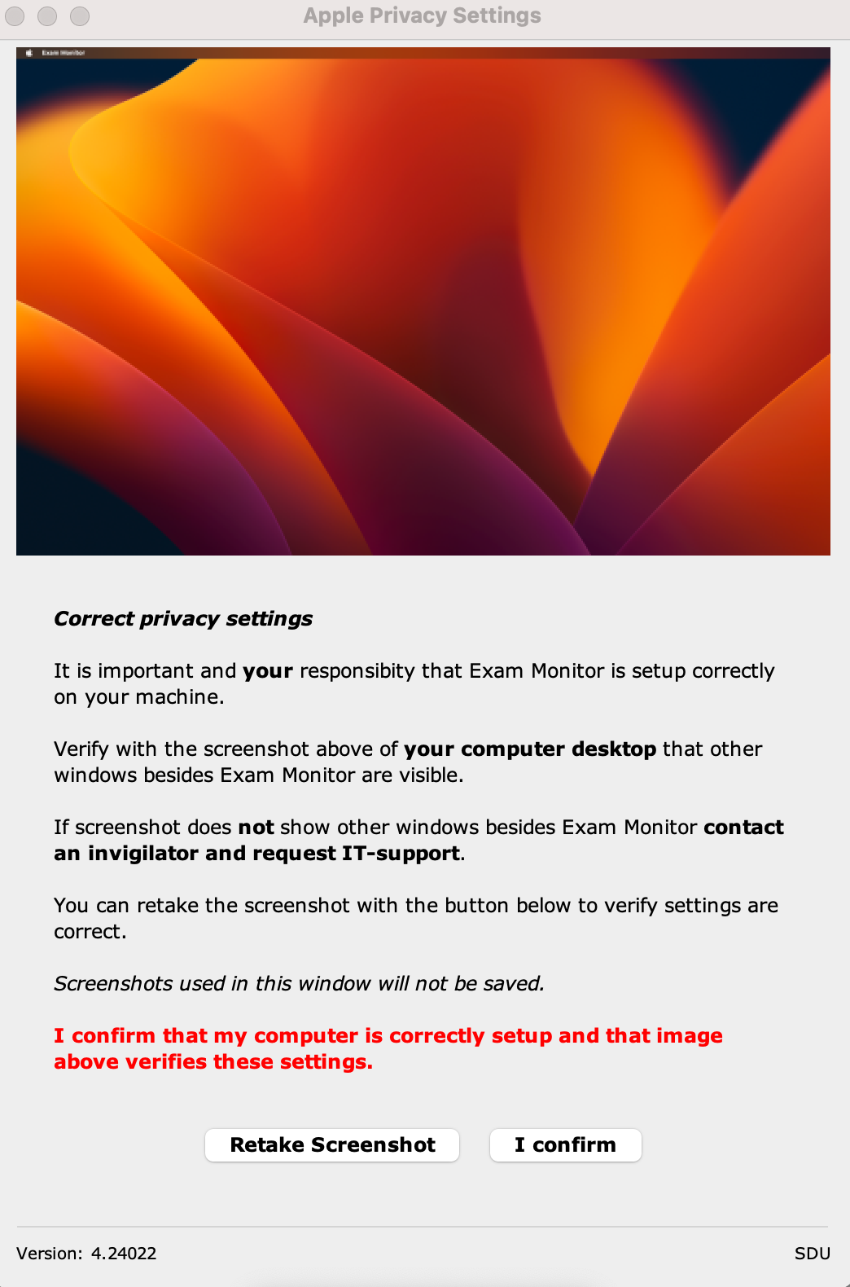
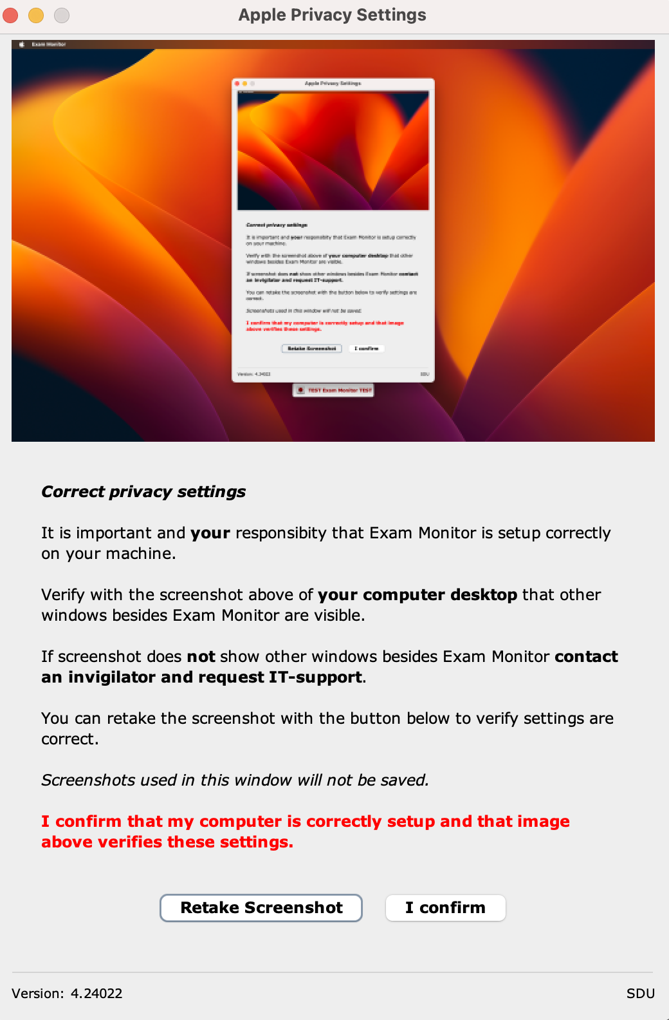
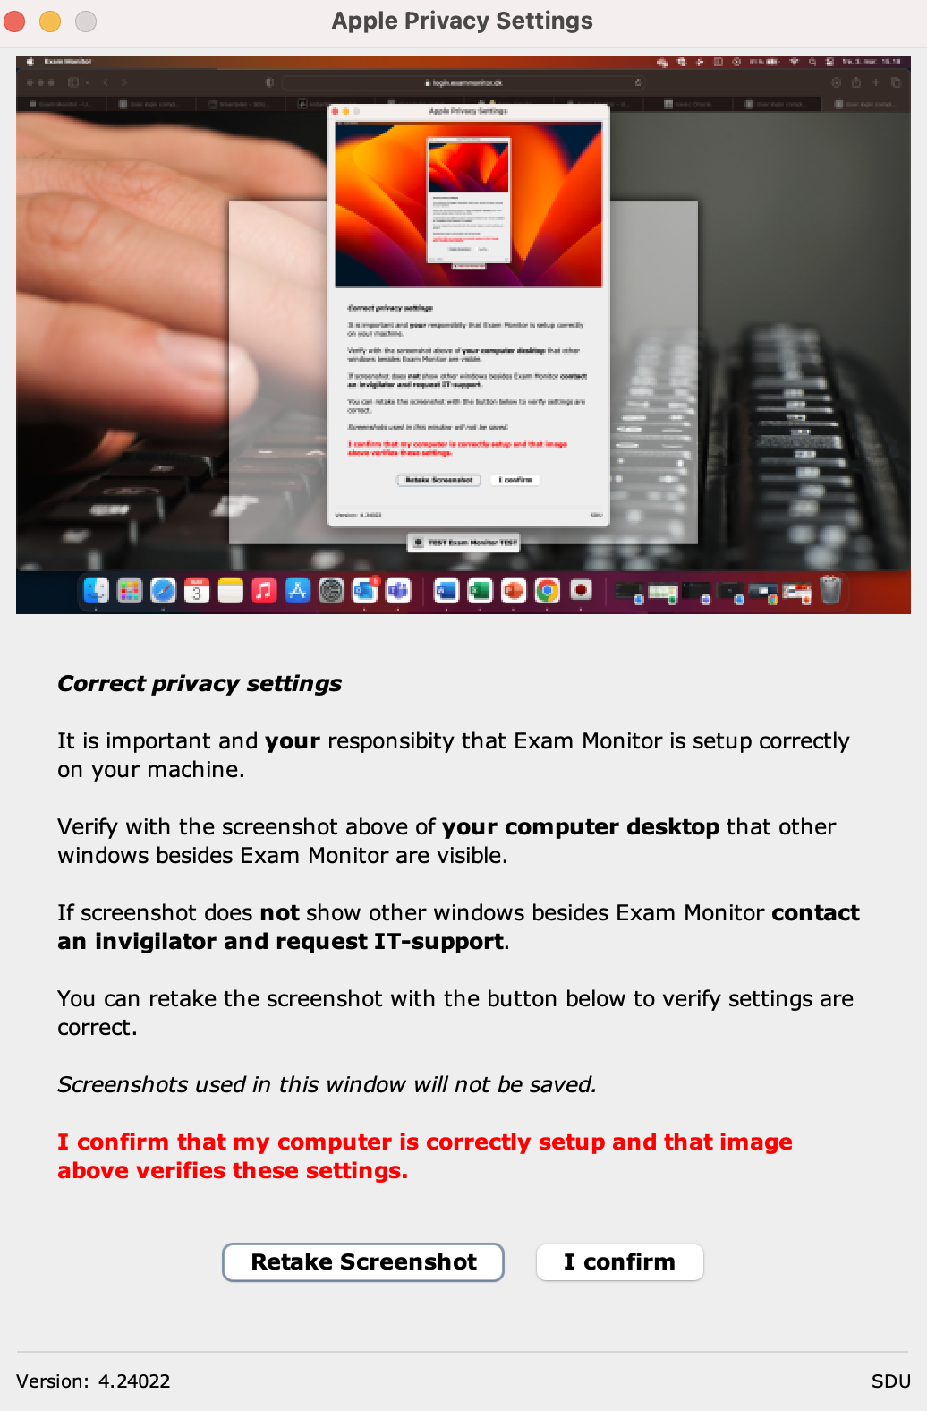
Forkert
Forkert
Korrekt
På de næste par sider, kan du se hvilke indstillinger, du skal lave for at få de korrekte screenshots

Slide 6
Klik på ‘systemindstillinger…’
Klik på ‘Anonymitet & sikkerhed’ og klik efterfølgende på ‘Skærmoptagelse’
13
Klik på ‘Anonymitet & sikkerhed’ og klik efterfølgende på ‘Skærmoptagelse’
12
14
Du skal tilføje ‘javaws’ til din liste, ellers vil den ikke optage din skærm. Klik derfor på ‘+‘

Slide 7
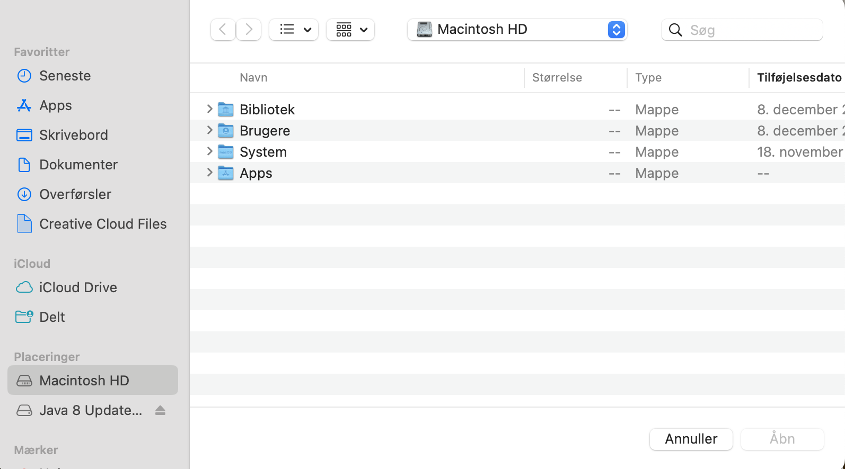
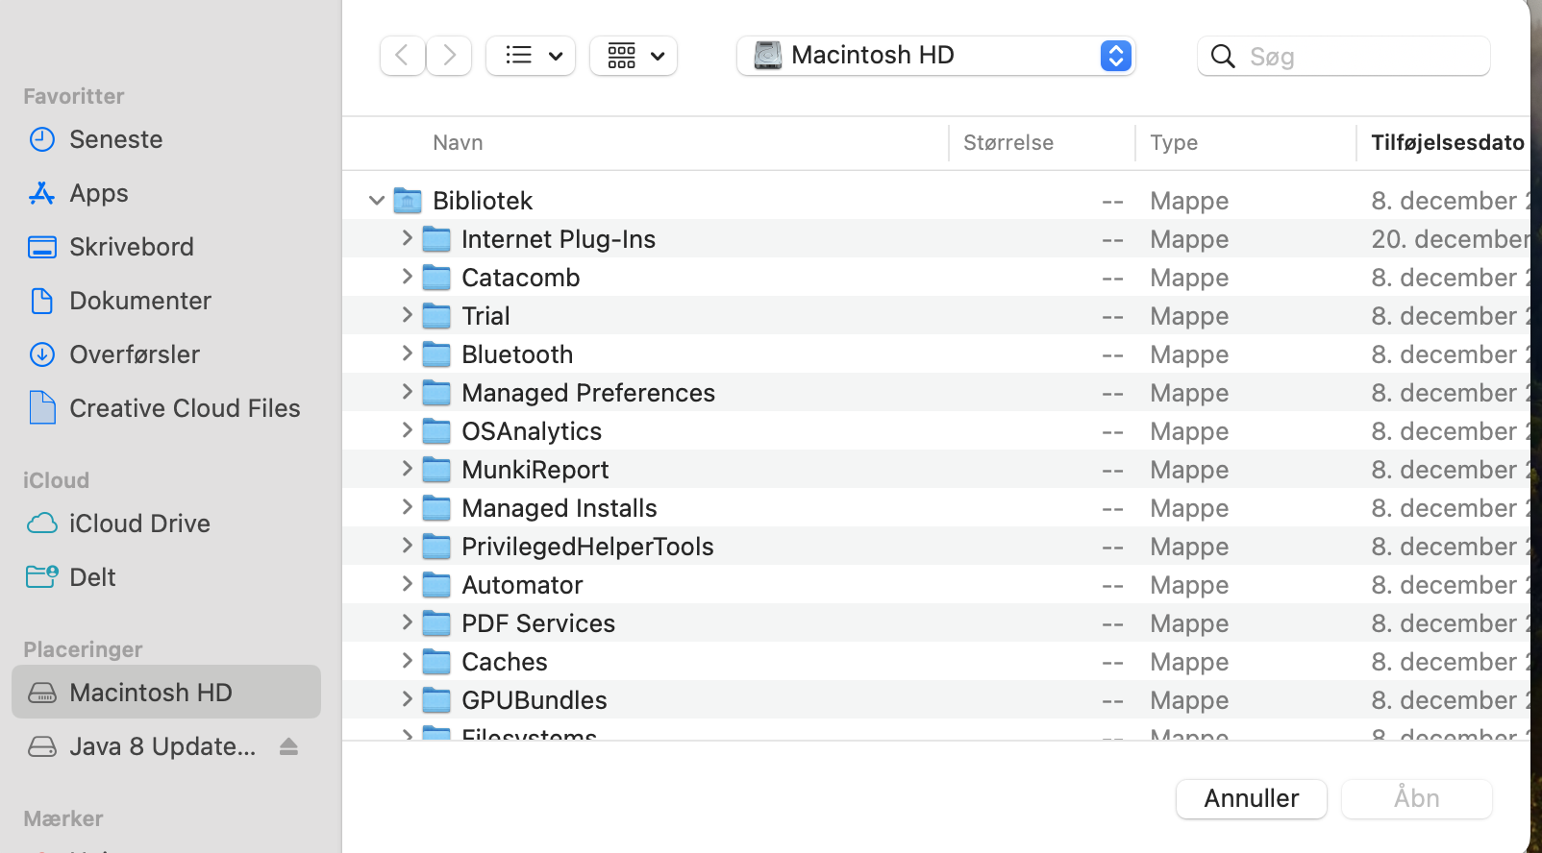
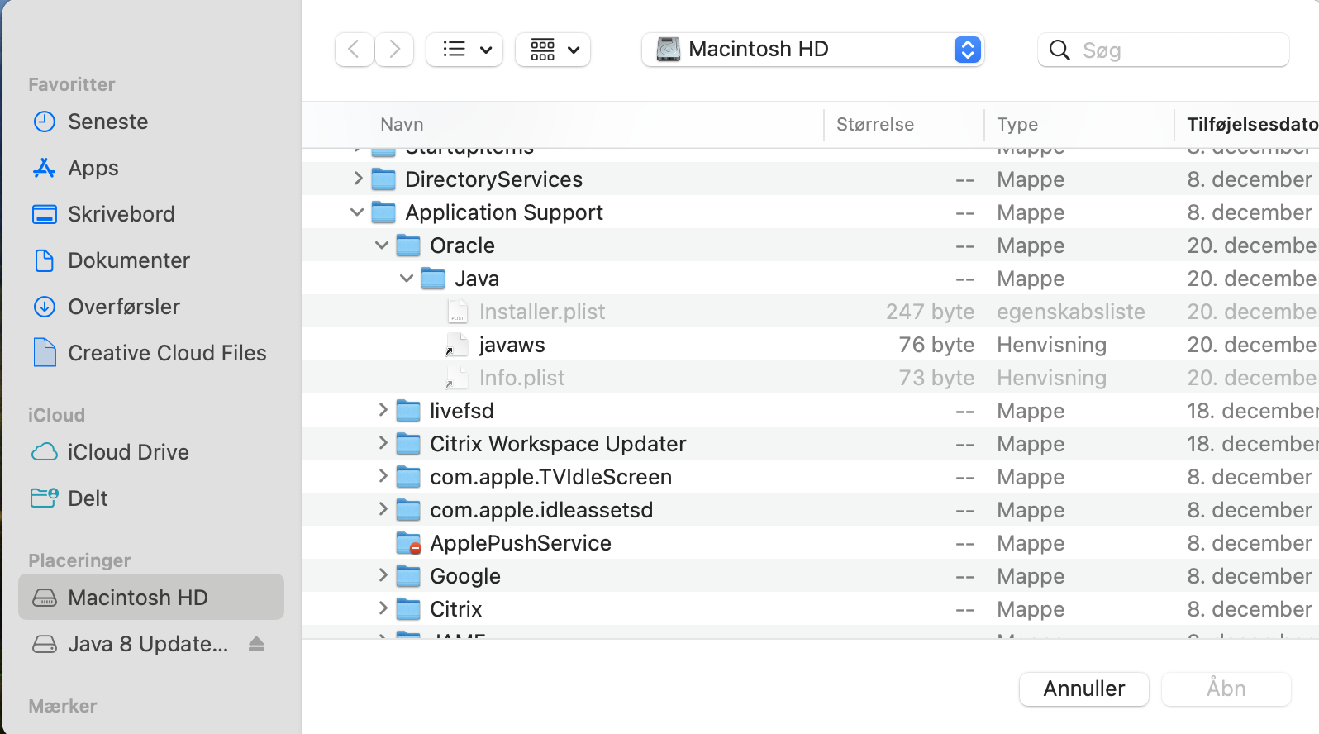
Vælg ‘Macintosh HD’
15
17
Så scroller du ned
16
18
Vælg dernæst ‘Java’ og efterfølgende ‘javaws'
Klik på ‘Bibliotek’

Slide 8
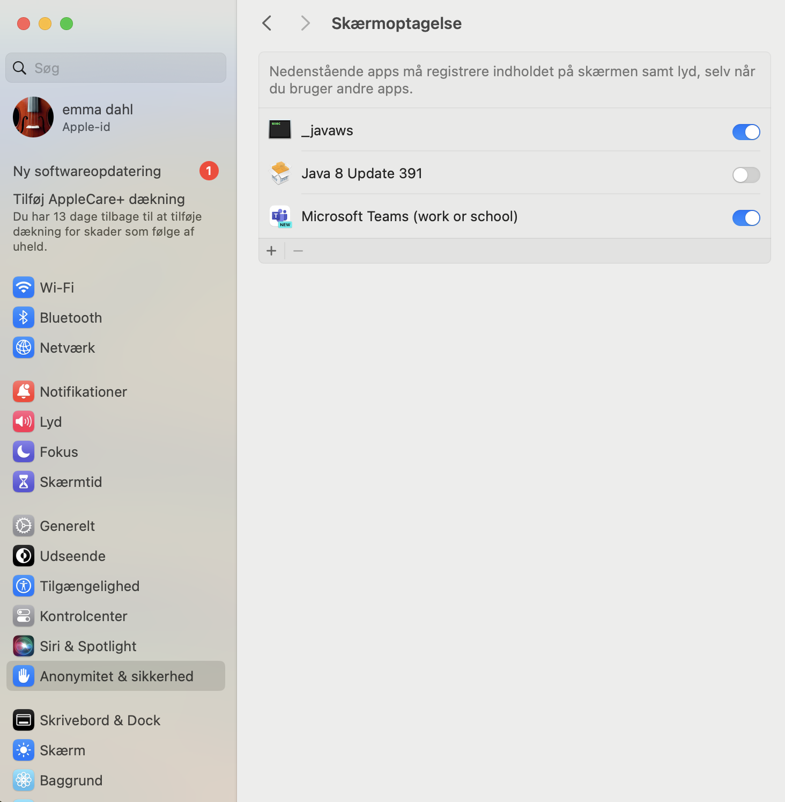
19
Nu er ‘javaws’ tilføjet, og din skærm bliver nu optaget

Slide 9
20
Når Java er slået til, kommer det fulde screenshot frem og du kan klikke på ‘I confirm’

Slide 10
Nu er du klar til din eksamen.
Held og lykke!
Hvis du stadigvæk oplever problemer med Exam Monitor, så kontakt os endelig på servicedesk@sdu.dk

